Slide 1
Redes de sensores sem-fio sob a perspectiva do EPOS
Arliones Hoeller Jr e Antônio Augusto Fröhlich
http://www.lisha.ufsc.br/Arliones
http://epos.lisha.ufsc.br
WSCAD-SSC 2010 – Petrópolis/RJ
28 de outubro de 2010

Slide 2
Construindo redes de sensores sem fio com o EPOS
Arliones Hoeller Jr
http://www.lisha.ufsc.br/Arliones
http://epos.lisha.ufsc.br
FISL 12 – Porto Alegre/RS
01 de julho de 2011

Slide 3
Desenvolvendo aplicações de redes de sensores sem fio com o EPOSMote
Arliones Hoeller Jr e Antônio Augusto Fröhlich
http://www.lisha.ufsc.br/Arliones
http://epos.lisha.ufsc.br
SBESC 2011 – Florianópolis/SC
11 de novembro de 2011

Slide 4
EPOSMote, A Internet das Coisas e os Sistemas Ciber-físicos
Arliones Hoeller Jr e Antônio Augusto Fröhlich
http://epos.lisha.ufsc.br
ESSE 2012 – Natal/RN
8 de novembro de 2012

Slide 5
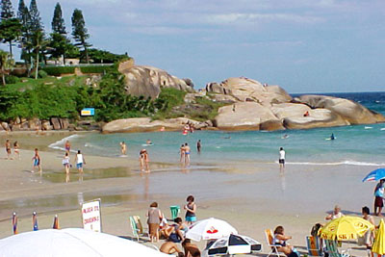
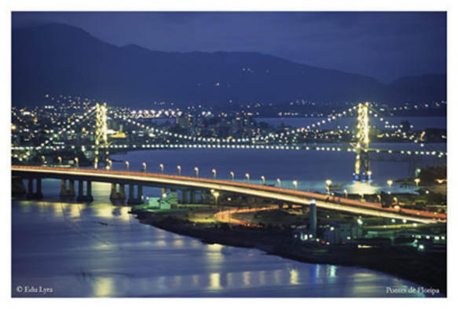
Quem somos nós?
LISHA
  Laboratório de Integração Software/Hardware
  Universidade Federal de Santa Catarina
  Florianópolis/SC – Brasil
  Fundado em 1985
Pesquisa
  Sistemas Embarcados
  Sistemas Operacionais
  Redes de Computadores

Slide 6
Agenda
Introdução
Conceitos básicos de RSSF
  Aplicações
  Módulos de sensoriamento
  Sensores e aquisição de dados
  Controle de acesso ao meio (MAC)
  Sistemas operacionais para RSSF
Paralelo com projetos OpenEPOS e EPOSMote
Exercícios de programação no OpenEPOS

Slide 7
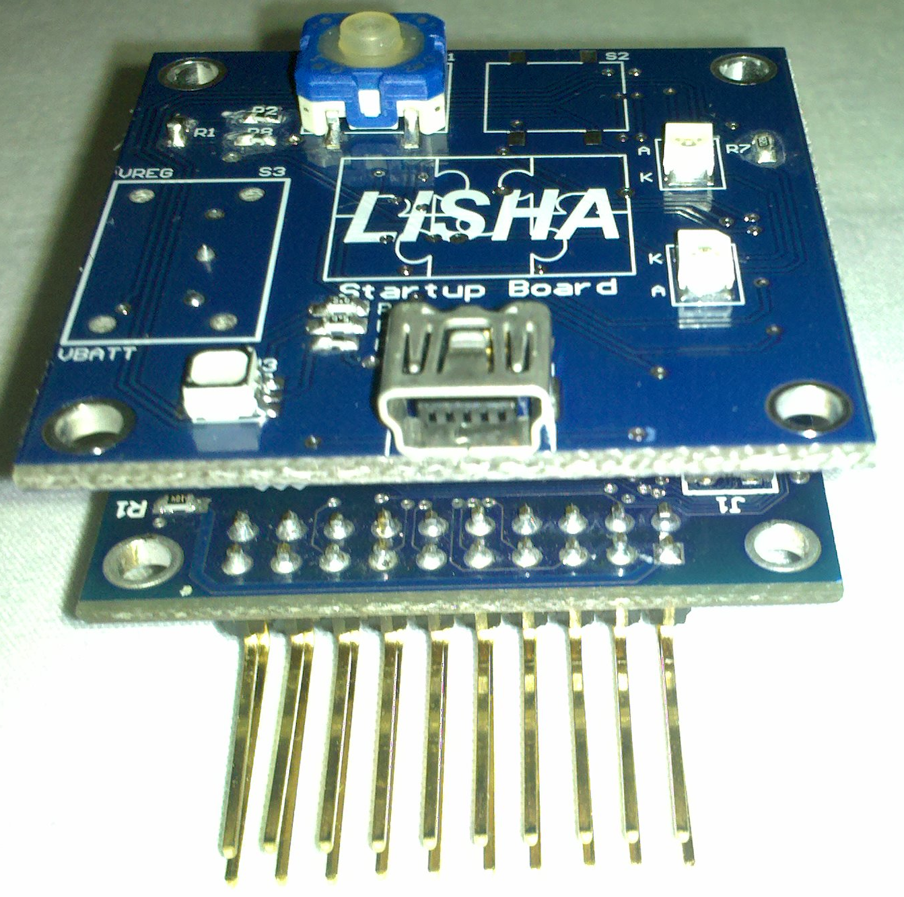

Motivação
OpenEPOS
  Sistema Operacinal Livre
EPOSMote
  Hardware Livre!
Por que?
  Custos!
  Modularidade!
Objetivos
  Preço: menos de R$100,00
  Modularidade: módulos de energia alternativa
http://epos.lisha.ufsc.br

Slide 8
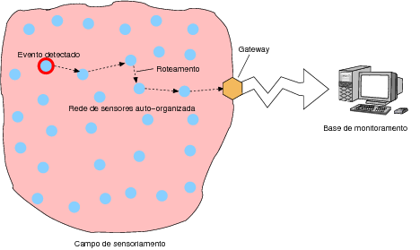
Redes de Sensores Sem Fios
Sensoriamento pervasivo
  Sensores complexos
  Escala microscópica
  Baixíssimo consumo de energia
Plataformas de Hardware
  Microcontrolador
  Comunicação de baixa potência
  Módulo de energia
  Sensores diversos

Slide 9

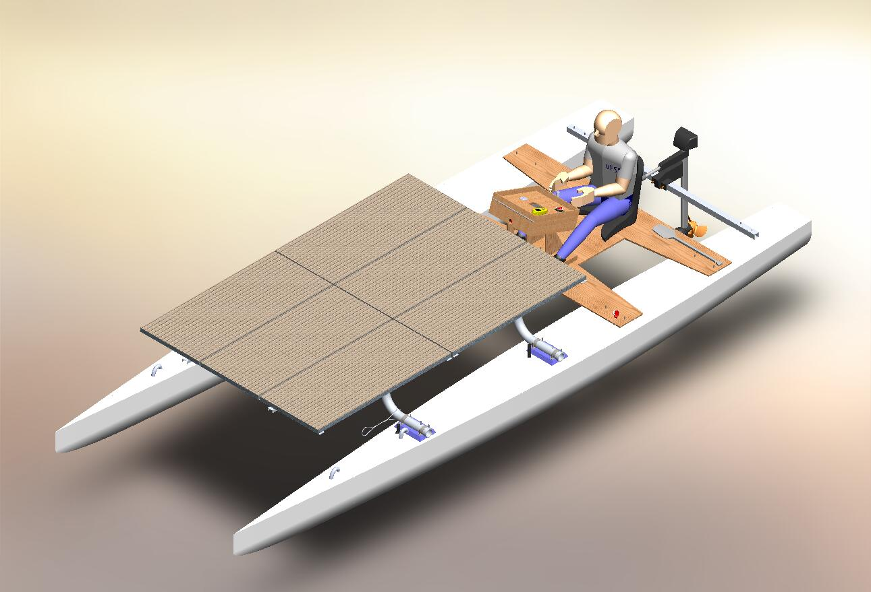
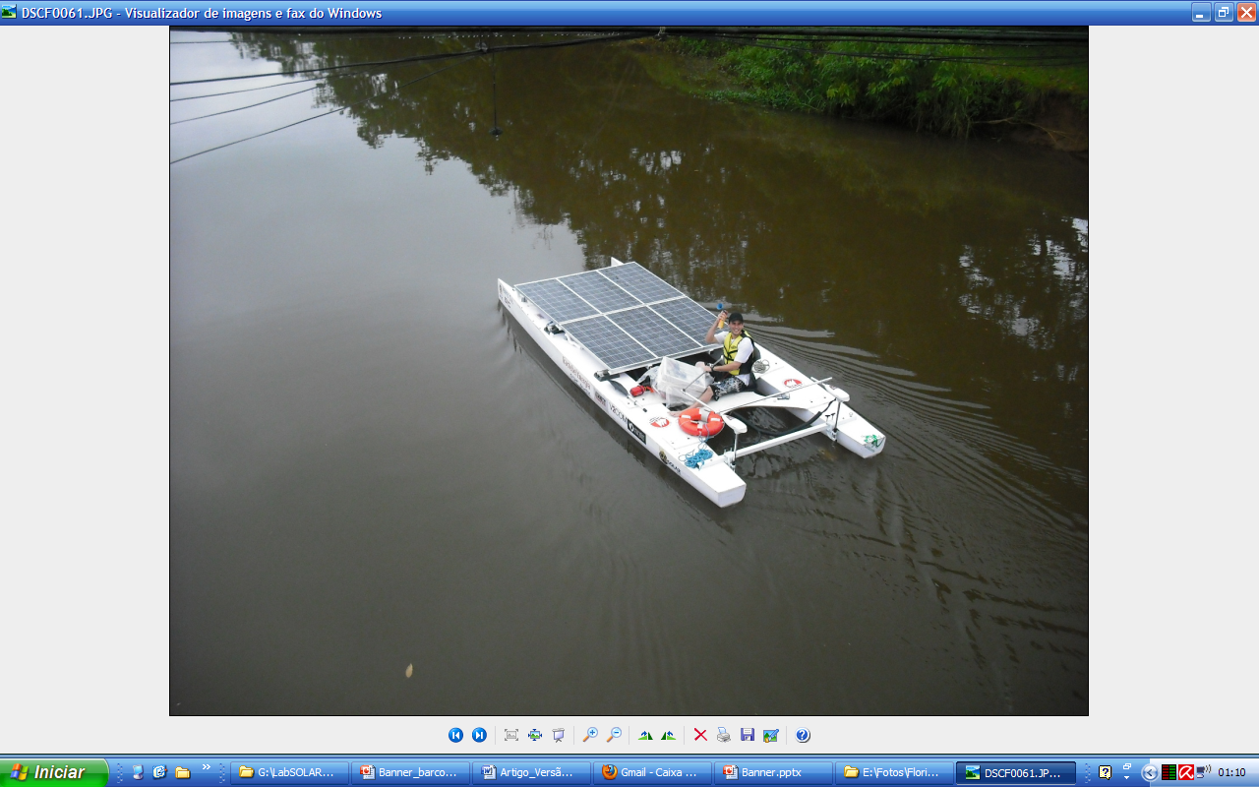

Barco Solar

Slide 10

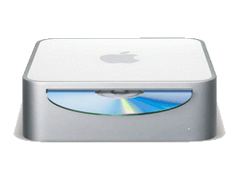
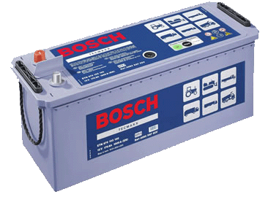

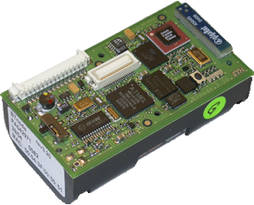
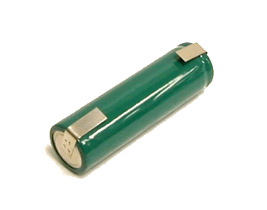
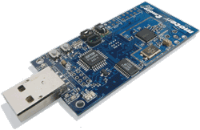
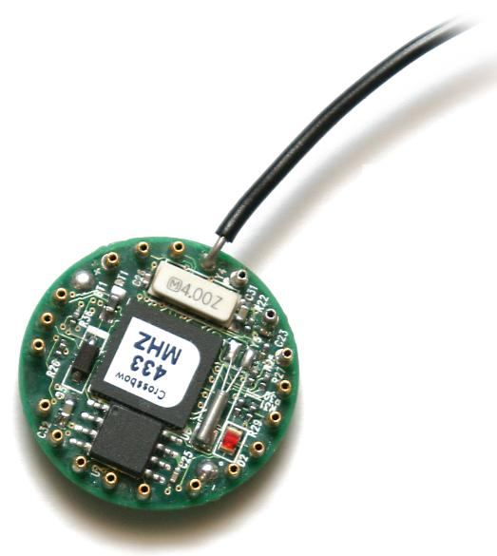
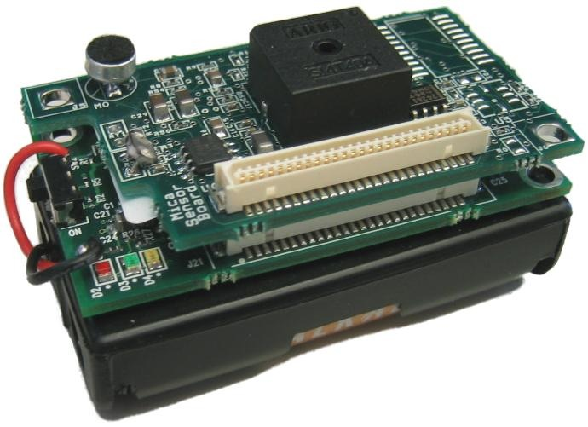


Hardware
1,8 Ghz
512 MB RAM
40~80 W
Consumo de energia
4 ~ 16 Mhz
4~128 KB RAM
< 100 mW
< 10 mW
Capacidade Computacional

Slide 11


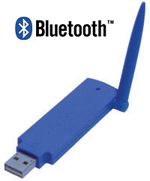
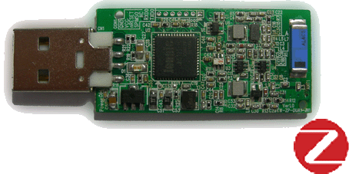
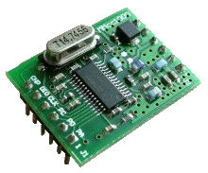
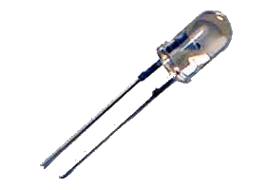
Comunicação
MAN
LAN
Consumo de energia
PAN
Taxa de dados

Slide 12







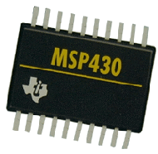

Sistemas Operacionais
EPOS
μC
Platform
Resources

Slide 13
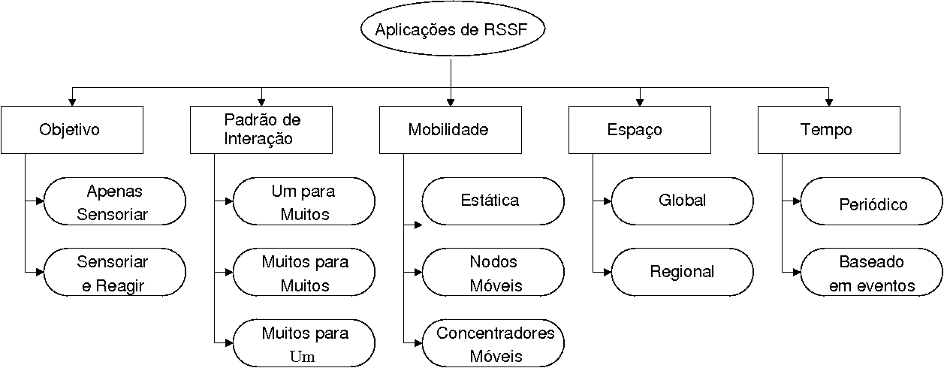
Aplicações
Plataforma depende de requisitos da aplicação
  Demanda de processamento
  Comunicação
    Alcance, Taxa de dados, MAC, Roteamento
  Heterogeneidade

Slide 14
Classificação de aplicações
Objetivo Reagir
  + processamento
  + energia
Interação *-1
  + comum
  Sensores → Gateway
Roteamento
  + energia
  + processamento
Semântica de dados
  Leituras individuais válidas?
Baseado em eventos
  - consumo
  - interação
Aplicação | Objetivo | Interação | Mobilidade | Espaço | Tempo
Monitoramento de habitat | AS | *-1 | E | G | P
Resgate em avalanches | AS | *-* | E | R | P
Navegação de robô | AS | *-1 | CM | R | BE
Controle de tráfego veicular | SR | *-* | E | R | P

Slide 15
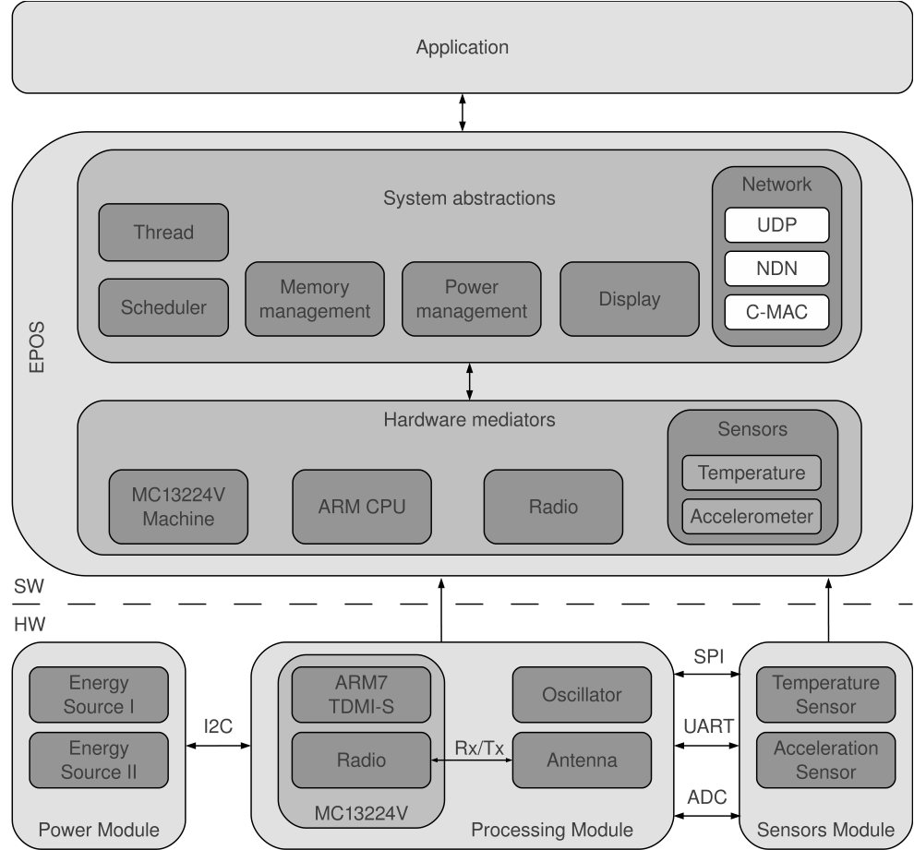
Aplicações no OpenEPOS

Slide 16
Aplicações no OpenEPOS
Modelo de programação orientada a objetos
  C++
  Componentes com interfaces uniformes
Biblioteca de componentes
  Abstrações: funcionalidades alto-nível
  Mediadores: acesso uniforme ao hardware
  Utilitários: estruturas de dados e algoritmos
    list, queue, random, etc
Compilação
  Pelo GCC, sem ferramentas complexas

Slide 17
Ex. 1: Aplicações no OpenEPOS
Compilar o OpenEPOS
  cd $EPOS && make all
Criar arquivo para aplicação em $EPOS/app
  Ex.: hello_epos.cc
#include <utility/ostream.h>
__USING_SYS
int main() {
OStream cout;
cout << "Hello EPOS!\n";
}
Compilar aplicação e gerar imagem do sistema
  make APPLICATION=hello_epos

Slide 18
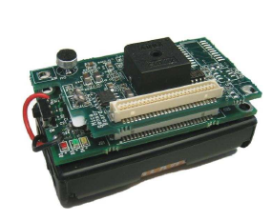
Módulos de sensoriamento
Compostos por quatro componentes principais
  processador, rádio, sensores, alimentação
Módulos de sensoriamento devem apresentar:
  dimensões reduzidas
  consumo de energia reduzido
  Modularidade
  canal de comunicação adaptável

Slide 19
Requisitos de módulos (1/4)
Dimensões reduzidas
  Instalação não-intrusiva
  Viabilizado pela miniaturização de componentes eletrônicos
Grande limitação: fonte de alimentação
  Baterias são grandes
  Técnicas de captura de energia do ambiente são maiores ainda!
    Painéis solares, mini-captadores eólicos, etc

Slide 20
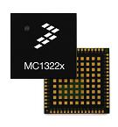
Requisitos de módulos (2/4)
Tempo de operação – duração da bateria
  Fator determinante no projeto de hardware
  Prioridade para componentes de baixa potência e com suporte a gerência de energia
    DVS, DPM, sleep modes, etc
  Decisões abrem mão de alta capacidade de processamento e potência de dispositivos
Freescale MC13224V
Rx current | 22 mA
Tx current | 29 mA
Sleep current | 0,85 uA
CPU | 32 bits @ 24 MHz
RAM | 96 KB
Flash | 128 KB
Tamanho (mm) | 9,5 x 9,5 x 1,2
MeshNetics ZigBit
Rx current | 19 mA
Tx current | 18 mA
Sleep current | 6 uA
CPU | 8 bits @ 8 MHz
RAM | 8 KB
Flash | 128 KB
Tamanho (mm) | 18,8 x 13,5 x 2
X

Slide 21
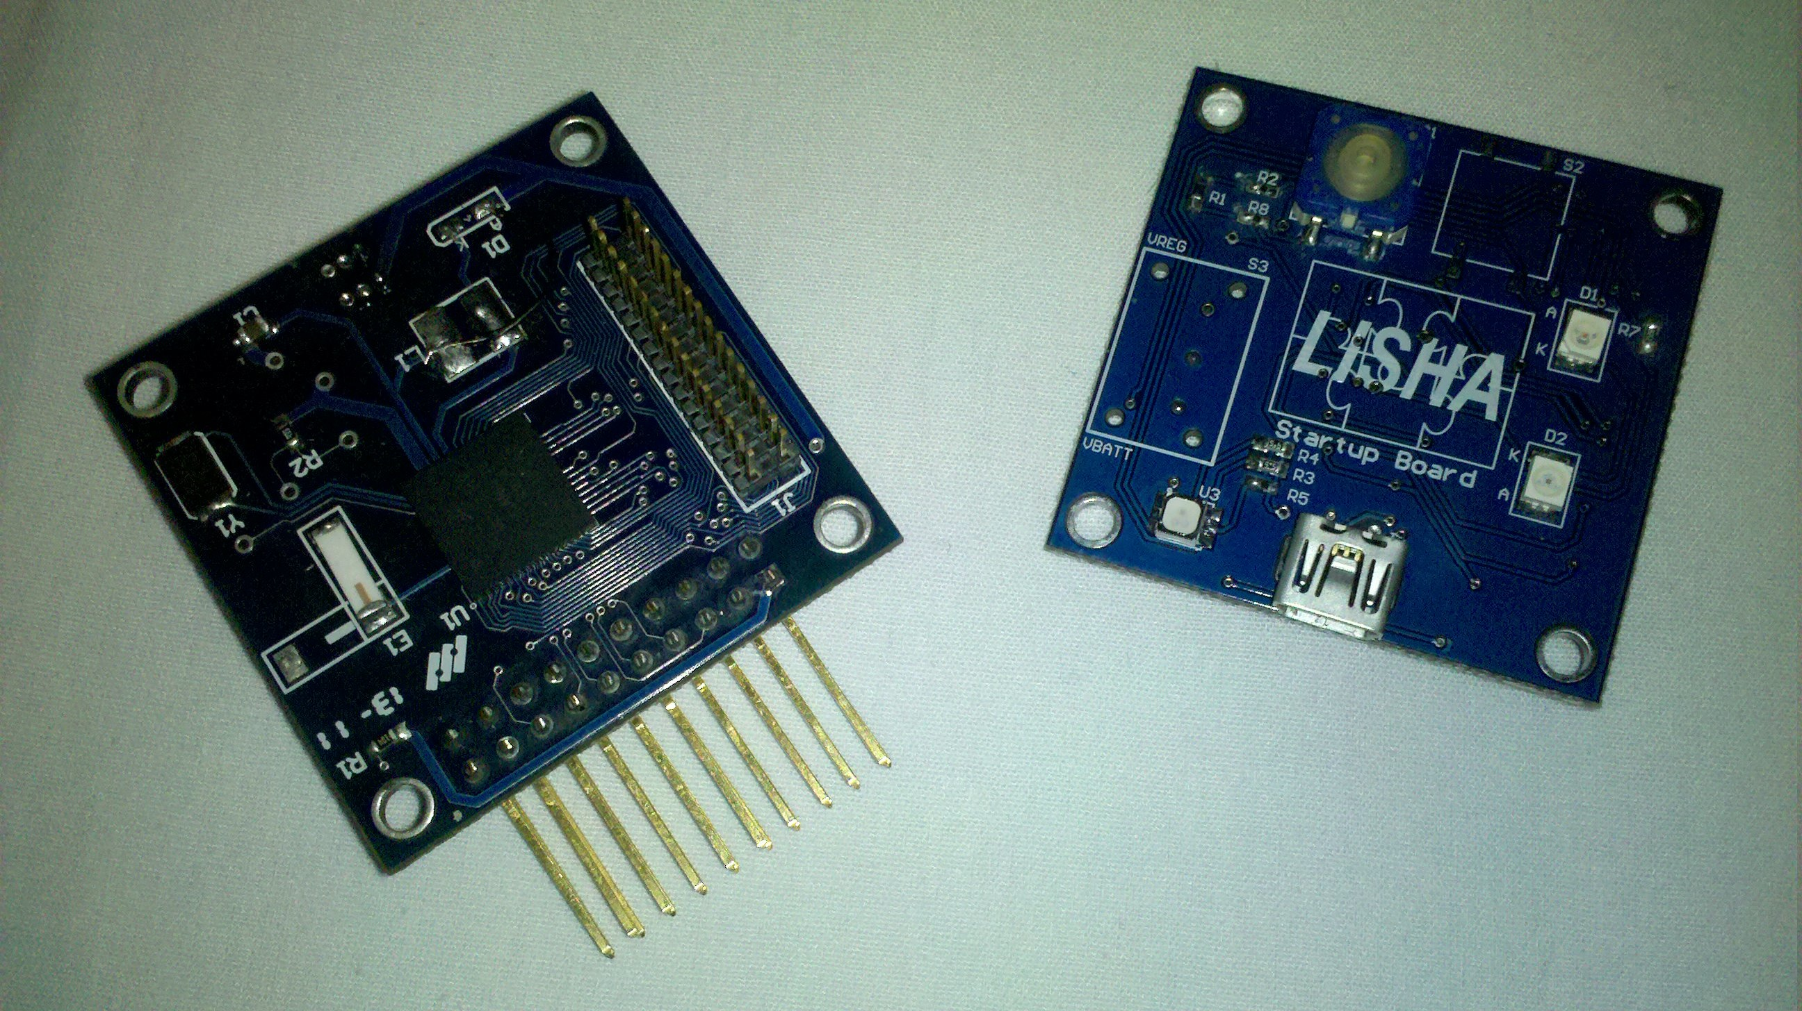
Requisitos de módulos (3/4)
Modularidade
  Diferentes aplicações demandam diferentes sensores
  Hardware não utilizado gera desperdício
    de espaço e de energia
  Remoção e inclusão de componentes facilitada

Slide 22
Requisitos de módulos (4/4)
Ampla configuração do canal de comunicação
  Transceptor é o vilão do consumo de energia
  Melhor permanecer desligado sempre que possível
  Aplicações
    padrões de comunicação específicos
    beneficiam-se de características do canal de comunicação
      modulação
      MAC
    permite controle do consumo de energia sem comprometer comunicação

Slide 23
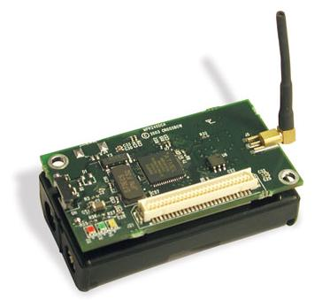
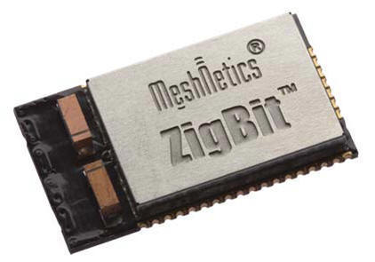
Integração de componentes
single-package
single-die (SoC)
EPOSMote II
EPOSMote I

Slide 24
Comparação dos módulos
Módulo | MicaZ | ZigBit | MC13224V
Encapsulamento | módulo | single-package | single-die (SoC)
Processador | 8-bits ATMega128L | 8-bits ATMega1281v | 32-bits ARM7 TDMI
RAM | 4 kB | 8 kB | 96 kB
Flash | 128 kB | 128 kB | 128 kB
Potência de transmissão | 0 dBm | +3 dBm | +4 dBm
Corrente Tx* | 17.4 mA | 18 mA | 29 mA
Corrente Rx* | 19.7 mA | 19 mA | 22 mA
Corrente sleep | 15 uA | 6 uA | 0.85 uA
Dimensões (mm) | 58 x 32 x 7 | 24 x 13,5 x 2 | 9,5 x 9,5 x 1,2
Preço (USD) | $ 144,00 (2005) | $ 18,25 | $ 4,50
* Corrente drenada quando operando na potência máxima de transmissão ou recepção.

Slide 25
EPOSMote
Desenvolvido na UFSC – LISHA
Objetivos
  Desenvolver uma família de motes modulares, configuráveis, de custo acessível e que atenda às necessidades do LISHA
  Servir de plataforma para validação do OpenEPOS
    serviços de SO para RSSF
    C-MAC: Configurable MAC
    HECOPS: localização baseada em RSSI
    Roteamento: ACO + ZRP
    Fontes alternativas de energia (energy harvesting)
Notes:
HECOPS = Heuristic Environmental Consideration Over Positioning System
RSSI = received signal strength indication
ACO = Ant-Colony Optimization
ZRP = Zone Routing Protocol

Slide 26
EPOSMote I
MeshNetics ZigBit
  8-bits ATMega1281v
    128 KB Flash + 8 KB RAM
  AT86RF230
    -101dBm sensibilidade Rx
    +3dBm potência Tx
    IEEE 802.15.4
    2.4 Ghz ISM
Sensor SHT-11
  Integrado: temperatura e humidade
  Digital: SPI

Slide 27
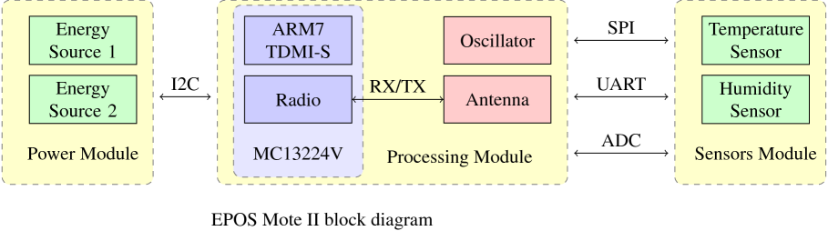
EPOSMote II
Projeto modular
  Interfaces padrão
  3 módulos:
    Base: CPU + rádio
    I/O: sensores
    Alimentação: bateria ++
Freescale MC13224v
  32-bits ARM7 TDMI
    128 KB Flash + 96 KB RAM
  Rádio integrado
    -96 dBm sensibilidade Rx
    +4 dBm potência Tx
    IEEE 802.15.4
    2.4 Ghz ISM

Slide 28
Sensores e aquisição de dados
Sensor
  responde estímulos físicos
  luz, temperatura, etc
  transmite impulso resultante
  corrente, tensão, etc
Normalmente interage com sistema digital
  através de um ADC (Analog-to-Digital Converter)
  provendo informações sobre o mundo analógico

Slide 29
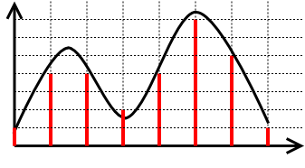
Sinais: interface com o mundo real
O mundo é analógico
Computadores digitais são... digitais (e geralmente binários)!
Permitir que um processador digital interprete sinais analógicos é (obviamente) importante
  Áudio e vídeo digitais
  Telefonia digital
  Sensores e atuadores
Conversão
  Amostras periódicas
  Aproximação do valor real

Slide 30
Tipos de sensores
Analógicos: sistema digital deve ter um ADC
  ADC!
  Variam resistência dum material ou corrente num circuito
  Ex.: termistores, foto-diodos, etc
Digitais: ADC integrado ao sensor, dados enviados digitalmente ao sistema
  ON/OFF: chaves, boias, etc
  SPI
  RS-232 / 485 (UART)
  I2C

Slide 31
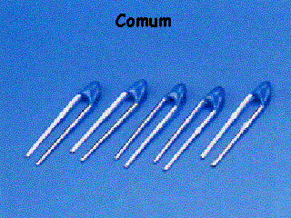
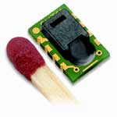
Exemplos de sensores (1/4)
Temperatura
  Termistores: analógicos
    Curva de resistência (Steinhart-Hart)
    ADC/circuito divisor de tensão
  SHT-11: digital
    Auto-calibrado
    SPI
    Temperatura + humidade

Slide 32
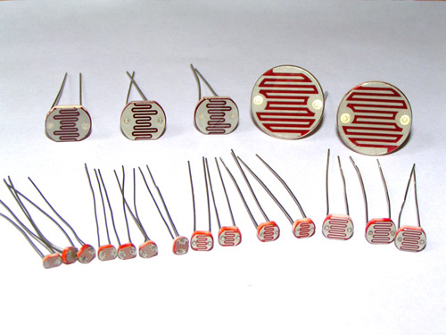
Exemplos de sensores (2/4)
Luz
  Foto-resistores e Foto-diodos: analógicos
    Curvas de resistência ou corrente
    Ampla gama de frequencias (IR, visível, UV)
    ADC com divisor de tensão ou circuito RC auxiliar
    Diodos são mais precisos

Slide 33
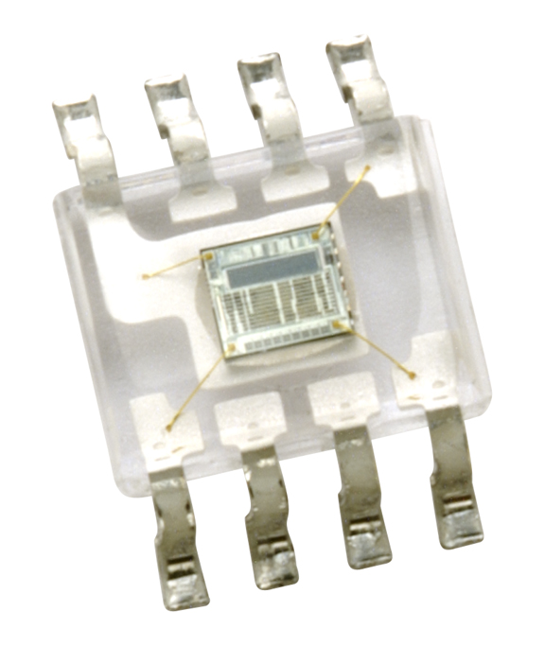
Exemplos de sensores (3/4)
Luz
  TAOS TSL2550: digital
    Dois foto-diodos
      Um sensível a IR e luz visível
      Outro sensível primariamente a IR
      Senbilidade equiparada à do olho humano
    ADC de 12 bits
    SMBus (2 fios)
    Medições em Lux

Slide 34
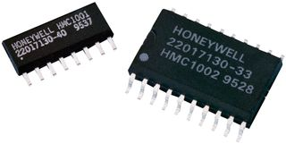
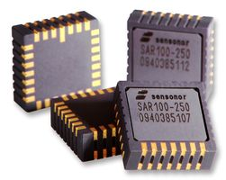
Exemplos de sensores (4/4)
Campo magnético
  Honeywell HMC100x: analógicos
    Magnetoresistivos
    Saída linear ao campo magnético aplicado
Aceleração
  ADXL345BCCZ-RL7: digital ou analógico
    SPI
    Saídas lineares à aceleração aplicada

Slide 35
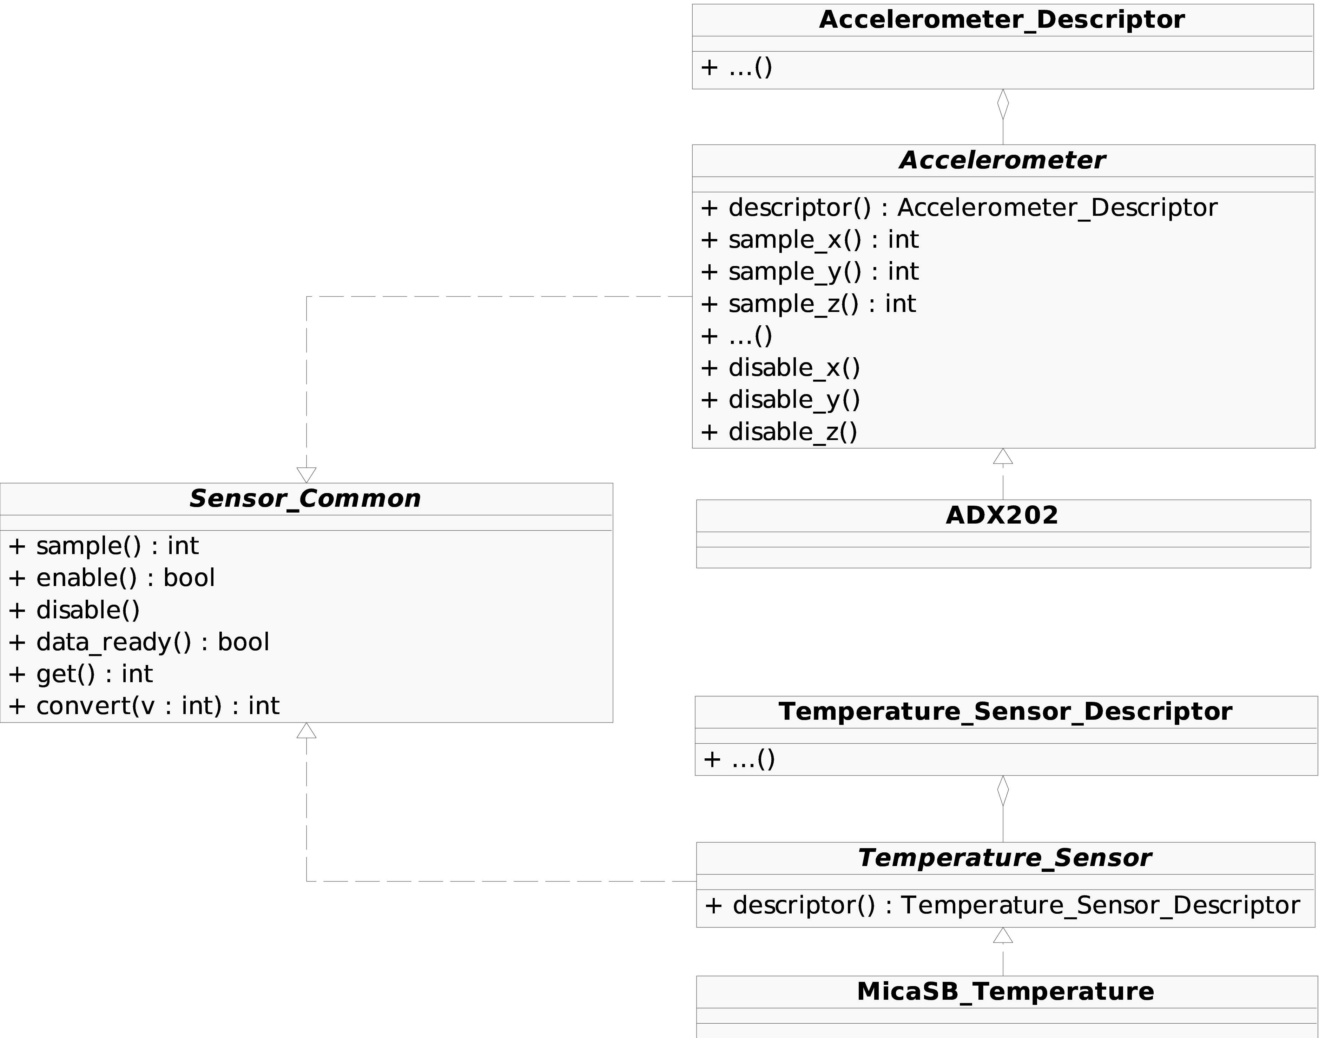
Abstrações de sensores no EPOS

Slide 36
Ex. 2: Sensores no OpenEPOS
Criar arquivo para aplicação em $EPOS/app
  Ex.: sensor.cc
#include <utility/ostream.h>
#include <sensor.h>
__USING_SYS
int main() {
OStream cout;
Temperature_Sensor sensor;
cout << "Temperature = "
<< sensor.sample()
<< "\n";
}
Compilar aplicação e gerar imagem do sistema
  make APPLICATION=sensor

Slide 37
MAC: controle de acesso ao meio
Numa RSSF múltiplos nós podem iniciar transmissões simultaneamente
Meio físico compartilhado => colisão!
Protocolo que permita múltiplo acesso necessário
MAC: Medium Access Control
  Algoritmo distribuído que controla o uso do meio físico

Slide 38
Abordagens para MAC
Particionamento de canal: FDMA, TDMA
  Divide canal disponível
  Aloca cada divisão para uso exclusivo por um determinado elemento
Acesso aleatório: CSMA-CA/CD, ALOHA
  Há colisões
  Dependendo do protocolo é possível identificar, recuperar, evitar colisões
Passagem de permissão: Token-Bus/Ring
  Coordenação estrita do acesso ao canal
  Evita colisões
Abordagens híbridas

Slide 39
MACs para RSSF
Módulos de RSSF têm recursos limitados
  Baixa capacidade de processamento
  Baixa potência de transmissão
  Fonte limitada de energia!
MACs precisam
  Utilizar rádio de modo eficiente
  Minimizar gasto de energia
Para reduzir gasto de energia compromete-se
  Latência
  Vazão
  Disponibilidade

Slide 40
MACs para RSSF
Fontes de sobrecusto de energia [Langendoen and Halkes 2005]
  Colisões: causam retransmissões
  Sobrecusto de controle: pacotes de controle não carregam informação útil
  Escuta ociosa (idle listening): ouvir por pacotes que não foram enviados
  Overhearing: receber/ouvir pacotes que não são destinados ao nodo
Propostas de MAC:
  B-MAC, X-MAC, S-MAC, T-MAC, Z-MAC
  IEEE 802.15.4

Slide 41
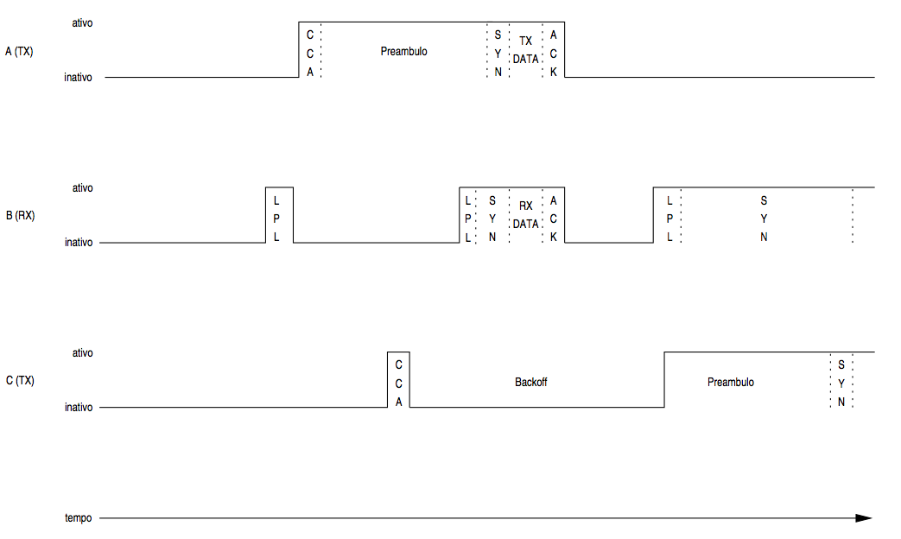
B-MAC [Polastre et al. 2004]
CSMA
Reconfiguração online
  CCA (Clear Channel Assessment)
  Reconhecimento de pacotes (ACK)
  Tamanho de preâmbulo
  Intervalo entre escutas
Limitações
  Receptores têm que aguardar o final do preâmbulo
  Overhearing
  Resolvidos pelo X-MAC [Buettner et al. 2006]
  Estação escondida/exposta!

Slide 42
Z-MAC [Rhee et al. 2008]
Híbrido: TDMA + CSMA
TDMA como mecanismo primário
Nó “dono” deve iniciar transmissão no início de sua fatia de tempo
Se “dono” não utiliza a fatia, outros nós disputam o meio com CSMA
Limitação:
  Alocação estática das fatias de tempo

Slide 43
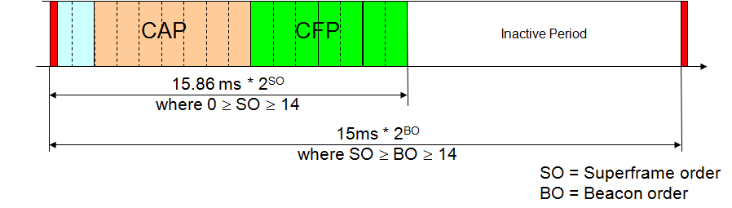
IEEE 802.15.4 [IEEE CS 2006]
2 períodos distintos: CAP e CFP
CAP: Contention Access Period
  CSMA/CA (RTS/CTS) + ACK
CFP: Contention Free Period
  Beaconing
  GTS: Guaranteed Time Slots
Marco Naeve, Eaton Corp.

Slide 44
Qual MAC utilizar?
Aplicações distintas => diferentes requisitos
Taxonomia para aplicações de RSSF [Mottola and Picco 2010]

Slide 45
Qual MAC utilizar?
Requisitos distintos => diferentes protocolos
Categorias:
  Verificação do meio (channel pooling)
  Scheduled contention
  Baseados em TDMA
  Híbrido
Configurable Medium Access Control Protocol
  C-MAC
  Protocolos específicos para aplicação
  Configurabilidade sem prejudicar desempenho
  Máquina de estados generalizada com funções específicas abstraídas

Slide 46
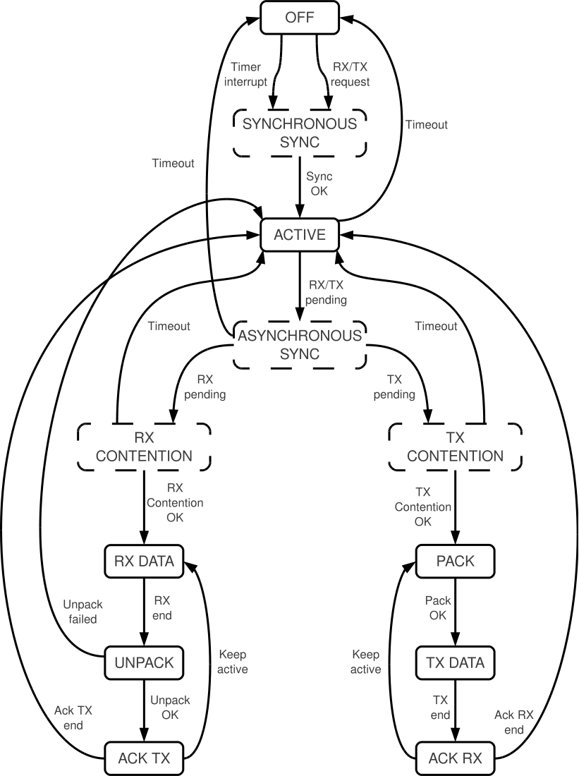
C-MAC

Slide 47
C-MAC: experimentos
Parâmetros de configuração e topologia de rede
Microcontroller clock | 1 MHz
Packet size | 64 bytes
Tx power | 3 dBm
Beacon order | 7
Superframe order | 4
Duty cycle | 12%

Slide 48
C-MAC: resultados
Uso de memória
Configuration | Code (bytes) | Data (bytes)
No CSMA-CA / ACK | 3248 | 185
No ACK | 3572 | 185
No CSMA-CA | 3768 | 202
CSMA-CA / ACK enabled | 4092 | 202
CSMA-CA / ACK beacons enabled | 5344 | 215
Configuration | Code (bytes) | Data (bytes) | RTT (ms)
C-MAC IEEE 802.15.4 | 4092 | 202 | 79
ZigBeeNet IEEE 802.15.4 | 26776 | 289 | 62

Slide 49
C-MAC: conclusões
C-MAC está operacional
  Configuração não é automatizada, mas é fácil
  Configurabilidade permitida através de técnicas de metaprogramação estática
Quão difícil é implementar um novo MAC?
  Primeiro, o desenvolvedor necessita aprender como utilizar o framework
  Daí, isto deve ser bastante direto

Slide 50
Ex. 3: Rádio no OpenEPOS
Criar arquivo para aplicação em $EPOS/app
  Ex.: radio.cc
#include <nic.h>
__USING_SYS
int main() {
NIC * nic = new NIC();
char test[4] = {'t', 'e', 's', 't'};
nic->send(NIC::BROADCAST, 1, &test, 4);
}
Compilar aplicação e gerar imagem do sistema
  make APPLICATION=radio

Slide 51
Sistemas Operacionais para RSSF
SO abstrai HW para aplicações
Características do hardware de RSSF
  Dimensões reduzidas: diminuir potência
  Baixo consumo de energia:
    Ligar apenas o que é usado
    Desempenho reduzido geralmente aceitável
    Modos de operação de baixo consumo
  Modularidade
    Hardware bastante heterogêneo
    Necessidade de abstrair diferenças arquiteturais

Slide 52
Sistemas Operacionais para RSSF
Características do hardware de RSSF (cont.)
  Canal de comunicação adaptável
    independente da configuração do canal
    funcionalidades básicas devem ser mantidas
    configuração não deve afetar semântica da aplicação, apenas qualidade

Slide 53
Sistemas Operacionais para RSSF
Requisitos de SO para RSSF [Wanner and Fröhlich 2008]
  Funcionalidade básica de SO
  Gerenciamento do consumo de energia
  Reprogramação em campo
  Abstração uniforme de sensores heterogêneos
  Pilha de protocolos de comunicação configurável
  Operação sob restrição de recursos

Slide 54
Funcionalidades básicas de SO
Abstração de hardware
  Interfaces padrão para aplicação (API)
  Garantir portabilidade entre plataformas
Gerenciamento de processos
  Geralmente no modelo “monotarefa, multi-thread”
  Escalonamento de “tempo real”
Gerenciamento de memória
  Alocação dinâmica com recursos restritos?
Serviços de temporização
  Para escalonamento
  Tarefas de natureza periódica

Slide 55
Gerenciamento do consumo de energia
Bateria
  Vida útil da rede = vida útil da bateria
    “uma corrente é tão forte quanto seu elo mais fraco”
  Fator limitante no dimensionamento do sistema
Sistema operacional deve
  Manter ligados apenas dispositivos necessários
  Complexidade deve ser abstraída da aplicação

Slide 56
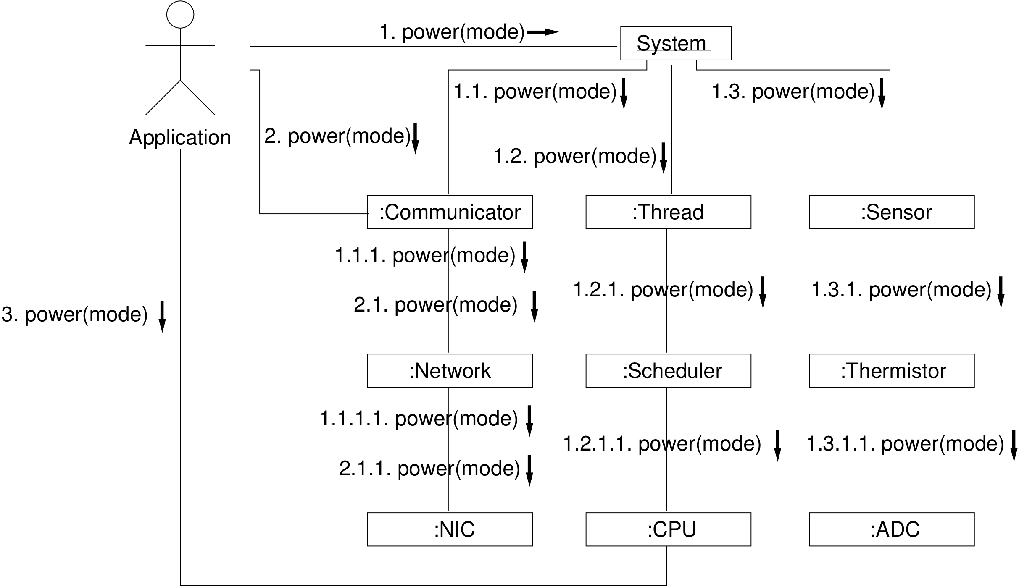
Gerência de energia no EPOS

Slide 57
Reprogramação em campo
RSSF
  Grande volume de nodos
  Em regiões inóspitas
  Requisitos e/ou parâmetros de operação mudam
A reprogramação de uma rede já implantada se torna essencial!
  Prolonga vida útil do sistema
  Permite a correção de bugs

Slide 58
Reprogramação em campo (cont.)
A reprogramação deve ser utilizada com cautela
  Gera um “stall” na rede, durante propagação
    Rede inoperante durante reprogramação
  Ineficiência energética
    Uso excessivo do rádio
    Escritas na memória de programa (EEPROM/Flash)

Slide 59
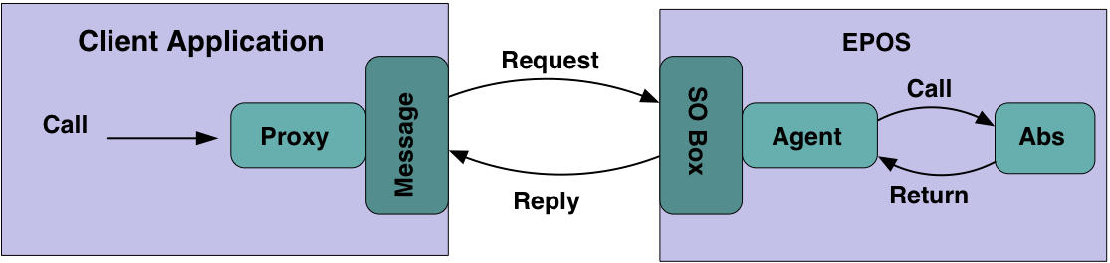
ELUS: EPOS Live Update System
Reprogramação através da interface de comunicação
  De todo o firmware
  De componentes
  De funções

Slide 60
Abstração uniforme de sensores heterogêneos
Modularidade => heterogeneidade
Portabilidade comprometida
CPU e rádio variam entre plataformas
Mas sensores variam muito mais
  Interface de acesso
  Características operacionais
  Curvas de resposta
X

Slide 61
OpenEPOS e EPOSMote abertos
É da comunidade!
  http://epos.lisha.ufsc.br
Suporte do LISHA
  Interesse em melhorar tanto hardware quanto software
  Novos projetos a caminho

Slide 62
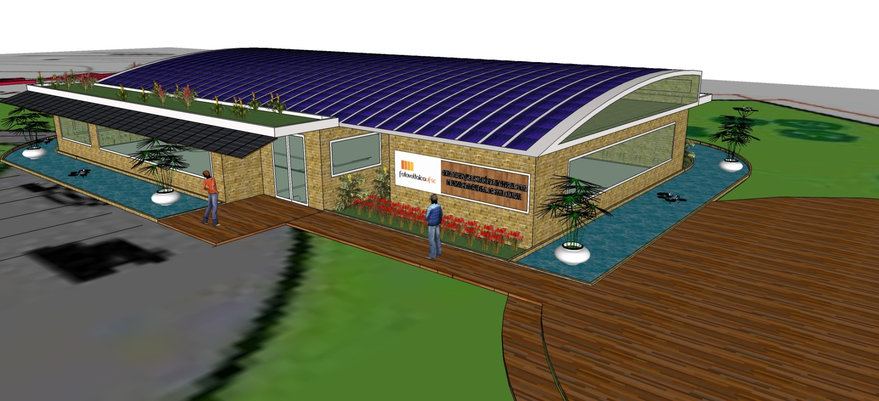
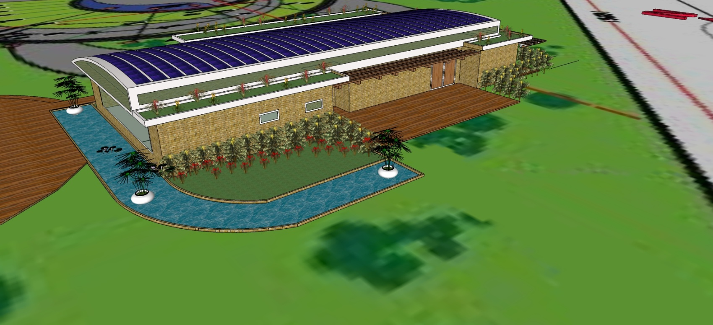
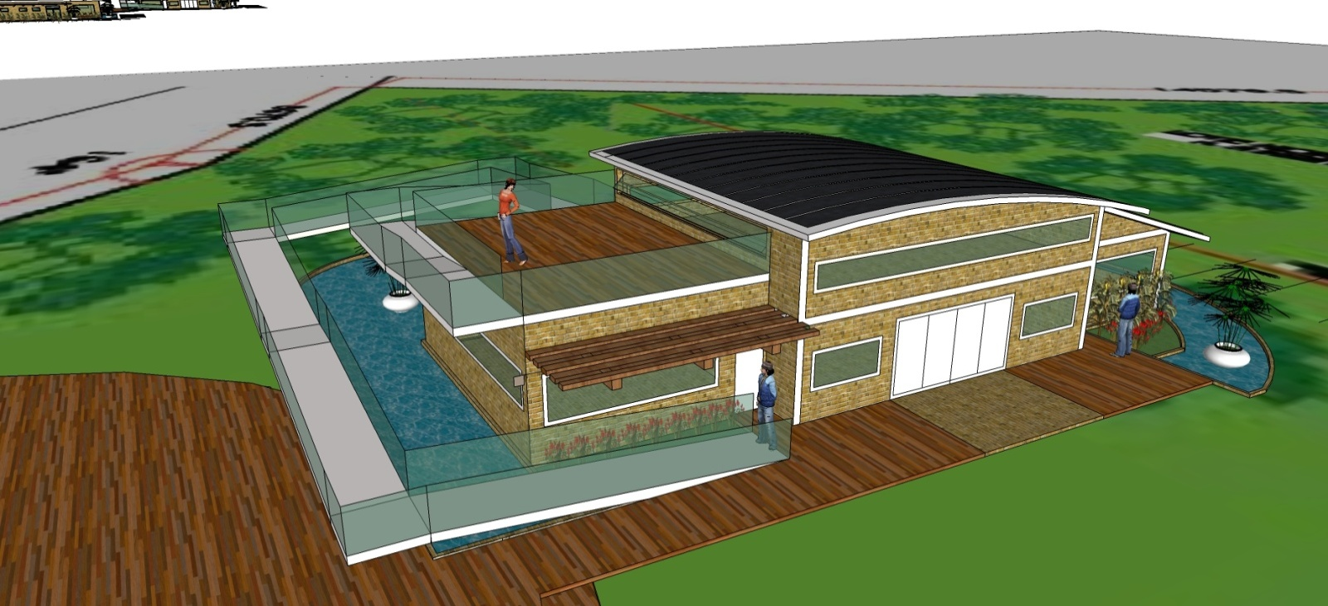
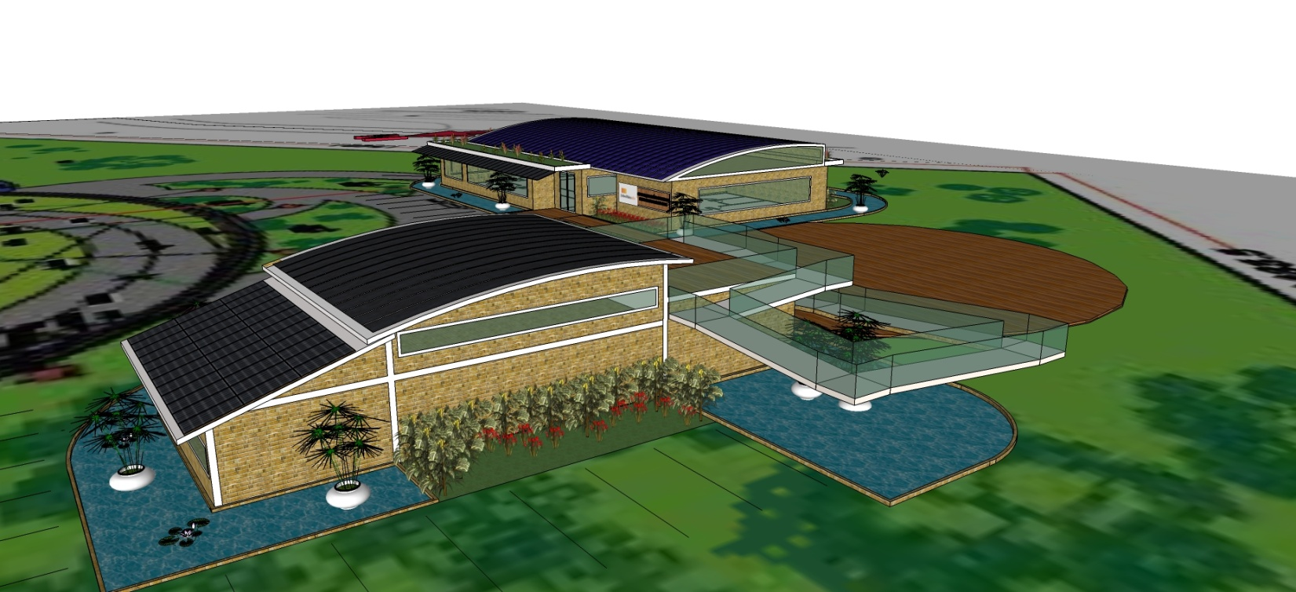
Prédio Solar

Slide 63
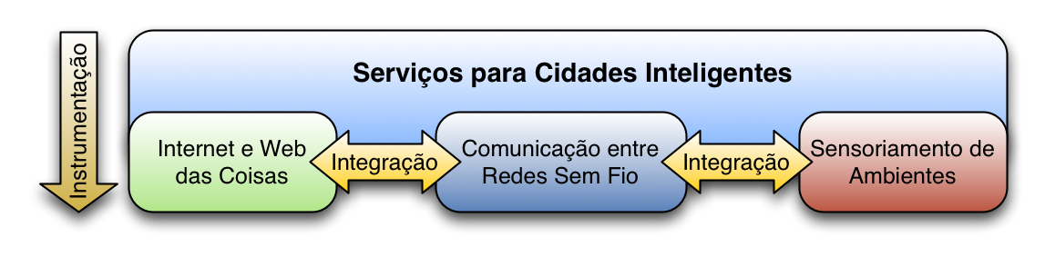
CIA2
Construindo Cidades Inteligentes: da Instrumentação de Ambientes ao desenvolvimento de Aplicações
18 universidades brasileiras

Slide 64
Vamos programar um pouco?
Abram $EPOS/app/mc13224v_app.cc
Vamos modificá-lo
  Implementar novo protocolo
  Utilizar 2 Periodic_Threads
    1 informando temperatura a cada 2s
    1 informando nível de bateria a cada 5s
Mensagem | Layout
Temperatura | <NODE=0x0?> + <ID=0x00> + <16 bits>
Nível de bateria | <NODE=0x0?> + <ID=0x01> + <16 bits>

Slide 65
Concluindo
EPOS e EPOSMote
  Plataforma aberta para RSSF
  Sistema Operacional baseado em componentes
  Hardware de sensoriamento IEEE 802.15.4 modular
Vistem nosso site, usem e contribuam!
  http://epos.lisha.ufsc.br
Obrigado!

